Slide 1

第一节
第三章
总体主成分
一、总体主成分的定义
二、总体主成分的求法
三、总体主成分的性质
四、标准化变量的主成分

Slide 2
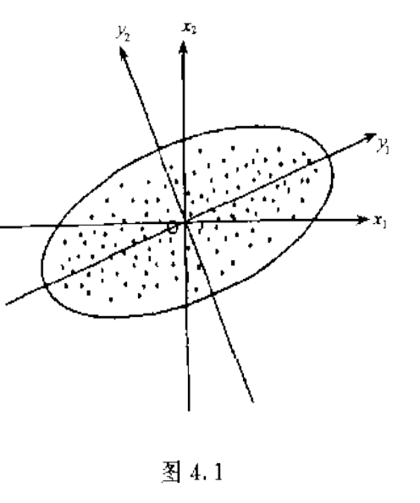
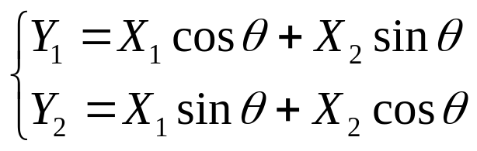
变量太多会增加计算的复杂性
变量太多给分析问题和解释问题带来困难
变量提供的信息在一定程度上会有所重叠
用为数较少的互不相关的新变量来
反映原变量所提供的绝大部分信息

Slide 3
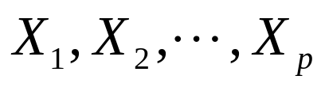
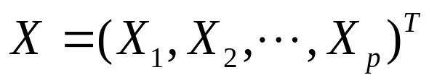
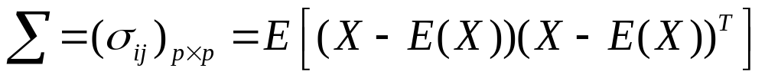
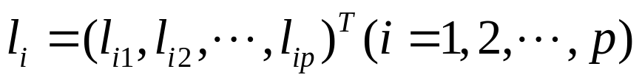
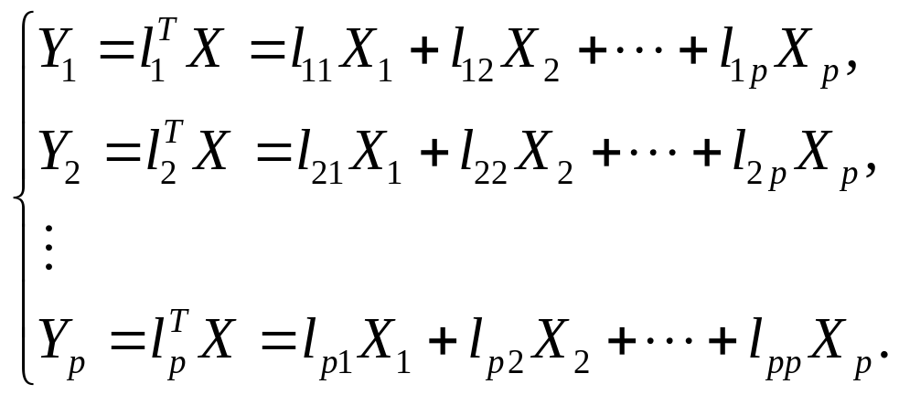
一、总体主成分的定义
设
为某实际问题所涉及的p个随机变量。
记
其协方差矩阵为
它是一个p阶负定矩阵。设
为p个常数向量，考虑如下线性组合：

Slide 4


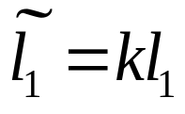
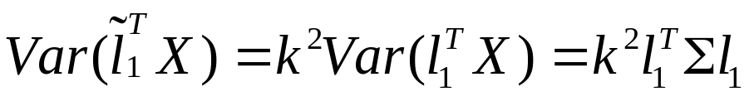
易知有
我们希望用
代替原来p个变量
这里用方差来度量，即要求
达到最大。
对任意常数k，若取
,则

Slide 5

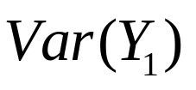
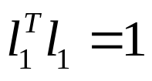
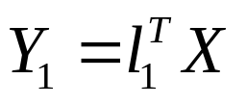

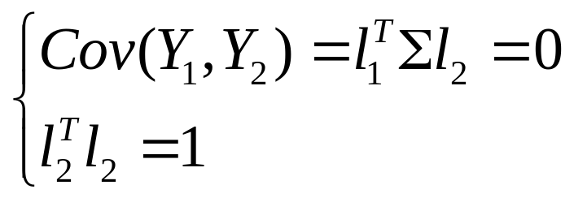
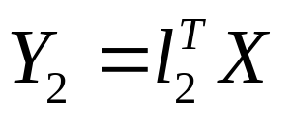
因此，必须对 加以限制，否则 无界。最方便的限制是要求 具有单位长度，即我们在约束条件 之下，求 使 达到最大，因此
所确定的随机变量 称为
的第一主成分。
如果第一主成分
不足以反映原变量的信息，
求
在约束条件
求使 达到最大。
第二主成分：
依次类推……

Slide 6


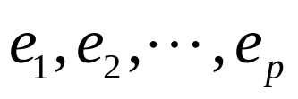

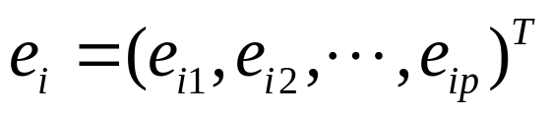
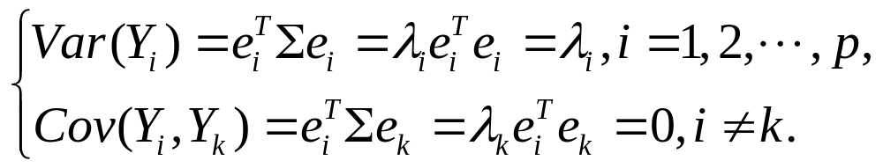
二、总体主成分的求法
设
是
的协方差矩阵，
的特征
值及相应的正交单位化特征向量分别为
及
，则X的第i个主成分为
其中
易见：

Slide 7
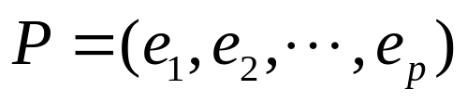
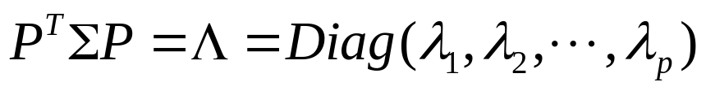
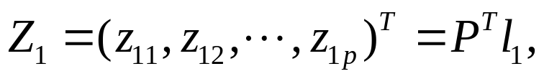
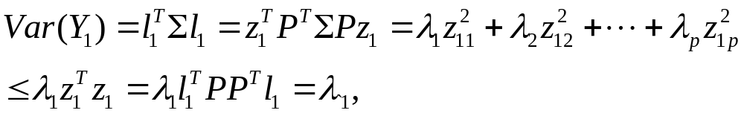
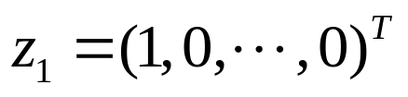
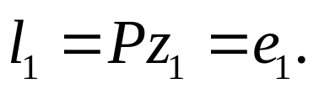
事实上，令
,则P为一正交矩阵，且
设
为X的第一主成分，其中
令
则
并且当 时，
等号成立。这时

Slide 8
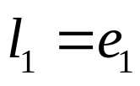
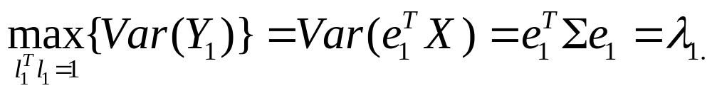
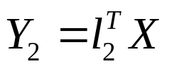
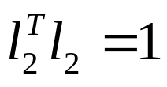

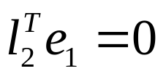
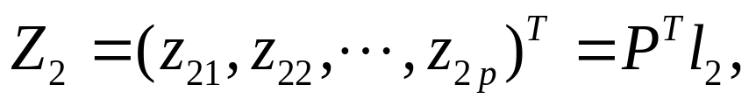
在约束条件
下，
当 时，
达到最大，且
设
为X的第二主成分，则有
即有
令
则有

Slide 9
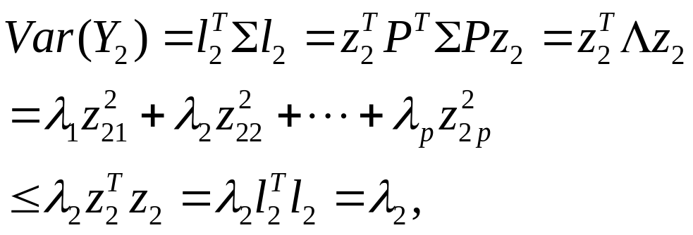
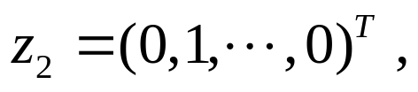


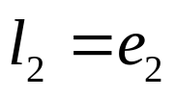
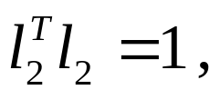
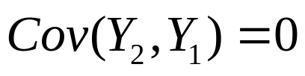
从而
并且当
即
时，
由此知，当
时，
满足
且使
达到最大。

Slide 10



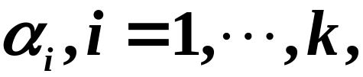

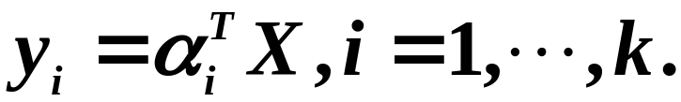
这样关于寻找总体 的综合指标——主成分
的问题就转化为求 的协方差矩阵 的特征值
和标准正交特征向量的问题，归纳为如下几个
步骤：
1.
求 的协方差阵 的特征值，记为
2.
求 对应的单位特征向量
且要求正交。
3.
获得第 个主成分

Slide 11
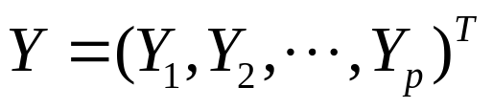

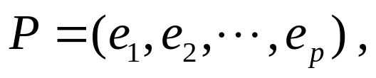
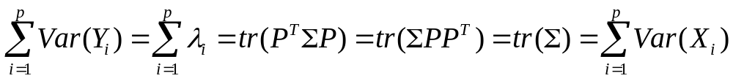
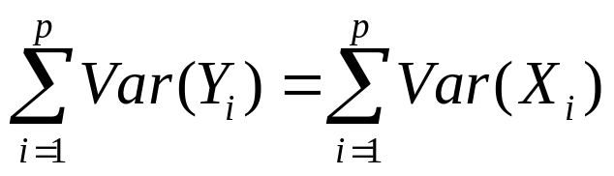

三、总体主成分的性质
1.主成分的协方差矩阵及总方差
记
为主成分向量，则
，其中
且
由此得主成分的方差为

Slide 12
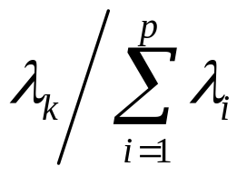

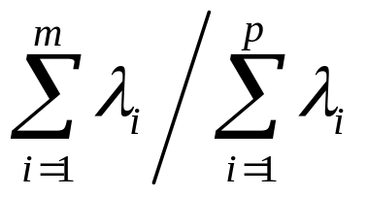

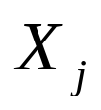


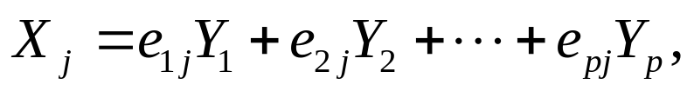
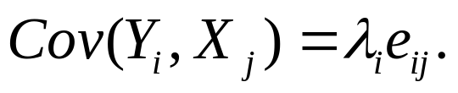
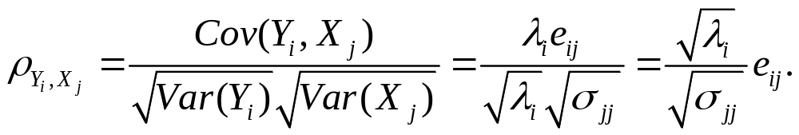
2.第k个主成分 的贡献率：
3.前m个主成分的累计贡献率：
4.主成分 与变量 的相关系数
由于
,故
,从而
由此可得 与 的相关系数为

Slide 13

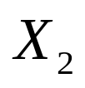
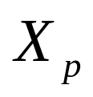

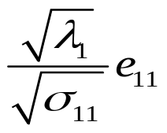

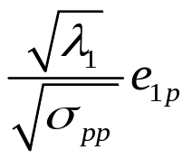









各主成分与原始变量间的相关系数
原
变
主
成
量
分

Slide 14





例3.1
设随机变量
的协方差矩阵为
求X的各主成分。
解: 易求得 的特征值及相应的正交单位化特征向量分别为
因此X的主成分为

Slide 15






如果我们只取第一主成分，则贡献率为
若取前两个主成分，则累计贡献率为
进一步可求得前两个主成分与各原始变量的相关系数
同理，可求得
即 与 ， 高度相关而与 不相关； 与X₃ 以概率1呈完全线性关系。

Slide 16


四、标准化变量的主成分
在实际问题中，不同的变量往往有不同的量纲，由于不同的量纲会引起各变量取值的分散程度差异较大，这时总体方差则主要受方差较大的变量的控制。若用 求主成分，则优先照顾了方差大的变量，有时会造成很不合理的结果。为了消除由于量纲的不同带来的影响，常采用变量标准化的方法，即令
其中

Slide 17






的协方差矩阵是
的相关矩阵
，其中
利用X的相关矩阵
作主成分分析，可得如下结论：
设
为标准化的随机向量，其协方差
矩阵（即X的相关矩阵）为
,则
的第i个主成分为

Slide 18










并且
其中
为
的特征值，
为相应
于特征值
的正交单位化特征向量
这时，第i个主成分的贡献率为
,前m个主成分的
的累计贡献率为
与
的相关系数为

Slide 19



例3.2
设 的协方差矩阵为
相应的相关矩阵为
分别从 和 出发，作主成分分析。

Slide 20




解：如果从 出发作主成分分析，易求得其特征值 和相应的正交单位化特征向量为
的两个主成分分别为
第一主成分的贡献率为

Slide 21


与 ， 的相关系数分别是
我们可以看到，由于 的方差很大，它完全控制了提取信息量占99.2％的第一主成分（ 在 中的系数为0.999），淹没了变量 的作用。
如果从 出发求主成分，可求得其特征值和相应的正交单位化特征向量为

Slide 22



的两个主成分分别为
此时，第一个主成分的贡献率有所下降，为
注：当涉及的各变量的变化范围差异较大时，从
出发求主成分比较合理。

